Slide 1


Marcos Pablo Russo
Martín Isusi

Slide 2

Particionamiento
Y LVM
Arquitectura y Sistemas Operativos

Slide 3
PARTICIONAMIENTO Y LVM
* Lo primero es agregar 2 discos a la máquina virtual cada uno de 100 MB.
* Instalar el paquete lvm2.
Arquitectura y Sistemas Operativos

Slide 4
PARTICIONAMIENTO Y LVM
* Vamos a crear 2 particiones con fdisk de 100 MB cada uno.
* Vamos a formatear las 2 particiones en ext4, mediante el comando mkfs.ext4.
* Vamos a montar las particiones creadas.
  Partición 1 /disco1
  Partición 2 /disco2
Arquitectura y Sistemas Operativos

Slide 5
PARTICIONAMIENTO Y LVM
LVM ( Logical Volume Manager )
* Redimensionamiento de grupos lógico.
* Redimensionamiento de volúmes lógicos.
* Instantáneas de sólo lectura (LVM 2 ofrece lectura y escritura).
* RAID 0 de volúmenes lógicos.
LVM no implementa RAID1 o RAID5, por lo que se recomienda usar software
específico de RAID para estas operaciones, teniendo las LV por encima del RAID.
Arquitectura y Sistemas Operativos

Slide 6
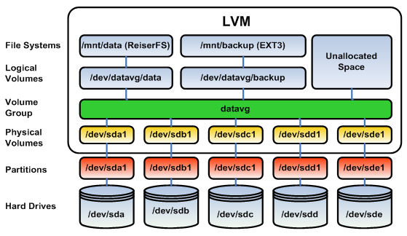
PARTICIONAMIENTO Y LVM
Arquitectura y Sistemas Operativos

Slide 7
PARTICIONAMIENTO Y LVM
LVM ( Logical Volume Manager )
* Verificar si tenemos las 2 particiones montadas.
* Si es si, desmontarlas
* Borrar las dos particiones.
* Volver al comando fdisk, y recrear las 4 particiones de tipo LVM (tipo 8e) de 50 MB cada una.
Arquitectura y Sistemas Operativos

Slide 8
PARTICIONAMIENTO Y LVM
LVM ( Logical Volume Manager )
* Creación del volumen físico (pvcreate).
* Creación del grupo de volumenes (vgcreate).
    * Disco del sdb ambas particiones al grupo vg01.
    * Disco del sdc una sola particione al grupo vg02.
* Creación del Logical Volume.
    * Del grupo de volumen vg01 – creamos lv01.
    * Del grupo de volumen vg02 – creamos lv02.
* Formateamos los lv01 y lv02.
* Realizamos los puntos de montaje nuevamente.
    * lv01 en /disco1.
    * lv02 en /disco2.
Arquitectura y Sistemas Operativos

Slide 9
PARTICIONAMIENTO Y LVM
LVM ( Logical Volume Manager )
* Mostrar información de los discos (df -h).
* Mostrar información del grupo (vgdisplay).
* Mostrar información del volumen (lvdisplay).
* Mostrar información del físico (pvdisplay).
* Mostrar información general de los disco y particiones (lsblk).
Arquitectura y Sistemas Operativos

Slide 10
PARTICIONAMIENTO Y LVM
LVM ( Logical Volume Manager )
* Asignar el disco sdc2 al grupo vg01 (vgextend).
* Extender 50 MB al lv01 que pertenece al grupo vg01 (lvextend).
  * Luego hacer efectivo el cambio (resize2fs).
* Desmontar el /disco2.
* Borrar el vg02 (vgremove).
* Borrar el lv02 (lvremove).
* Sacar el disco sdb2 del vg01 (vgreduce).
Arquitectura y Sistemas Operativos

Slide 11
¿ Preguntas ?
Arquitectura y Sistemas Operativos

